Slide 1
«НА СЦЕНЕ»
Государственное бюджетное учреждение дополнительного образования Калужской области
«Областной центр дополнительного образования детей им. Ю.А. Гагарина»
Региональный модельный центр дополнительного образования детей
проект сетевого взаимодействия
по развитию школьных театров Калужской области

Slide 2
Проект «На сцене» – это…
Взаимодействие образовательных и других организаций с целью повышения качества образования в области детского театрального творчества благодаря использованию материально-технических и кадровых ресурсов партнера.
Школы
Калужской области
Эксперты театрального творчества

Slide 3
Задачи Проекта
Поиск партнеров для сотрудничества в обеспечении профессиональной помощи педагогам и детям, занимающимся театральным творчеством;
Предоставление материально-технических и кадровых ресурсов ГБУ ДО КО «ОЦДОД им. Ю.А.Гагарина» для постановки и показа спектаклей школьным театральным коллективам, не имеющих необходимого для этого оборудования и инфраструктуры;
Развитие профессиональных и личностных компетенций педагогов;
Включение в организацию образовательной деятельности родителей и учащихся;
Выявление творческого потенциала обучающихся и педагогов;
Помощь по созданию у детей положительного опыта выхода на сцену для дальнейшего развития мастерства;
Приобщение обучающихся к драматургии и театральному искусству, культурным ценностям, интереса к театральному искусству;
Организация обмена опытом для педагогов.

Slide 4
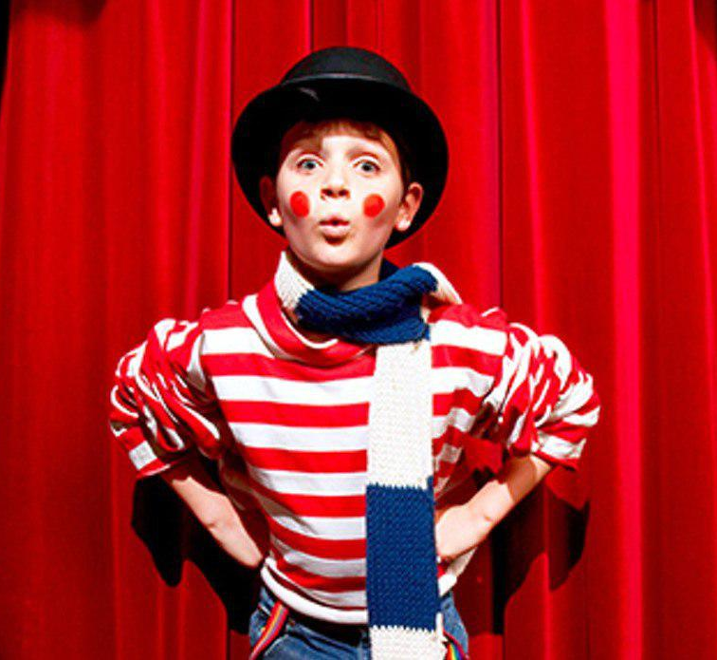
Сущность Проекта
В рамках Проекта школьные театральные коллективы показывают свои спектакли на сцене ГБУ ДО КО «ОЦДОД им. Ю.А. Гагарина», обучающиеся общеобразовательных организаций и родители выступают зрителями спектаклей, участники Проекта получают обратную связь от приглашенных экспертов и зрителей посредством обсуждения после просмотра спектакля

Slide 5
Площадка Проекта
Профессиональная сцена, оборудование и зал вместимостью 108 мест ГБУ ДО КО «ОЦДОД им. Ю.А. Гагарина» - г. Калуга, ул. К.Маркса, д. 1

Slide 6
Варианты участия школы в Проекте
Показ театральной постановки школьным театром
Участие руководителя театра в качестве эксперта
Просмотр обучающимися театральной постановки

Slide 7
Чтобы принять участие в Проекте, школа:
Направляет заявку ГБУ ДО КО «ЦДОД им. Ю.А. Гагарина» на показ спектакля, театральной постановки школьным театром и/или заявку на просмотр анонсированного спектакля
Согласует график показа спектакля
Заключает с ГБУ ДО КО «ОЦДОД им. Ю.А. Гагарина» соглашение о сотрудничестве
Направляет списки обучающихся (актеров и/или зрителей) ГБУ ДО КО «ОЦДОД им. Ю.А. Гагарина»
Организует доставку обучающихся, заявленных к участию в Проекте, на площадку Проекта согласно графику показа спектаклей

Slide 8
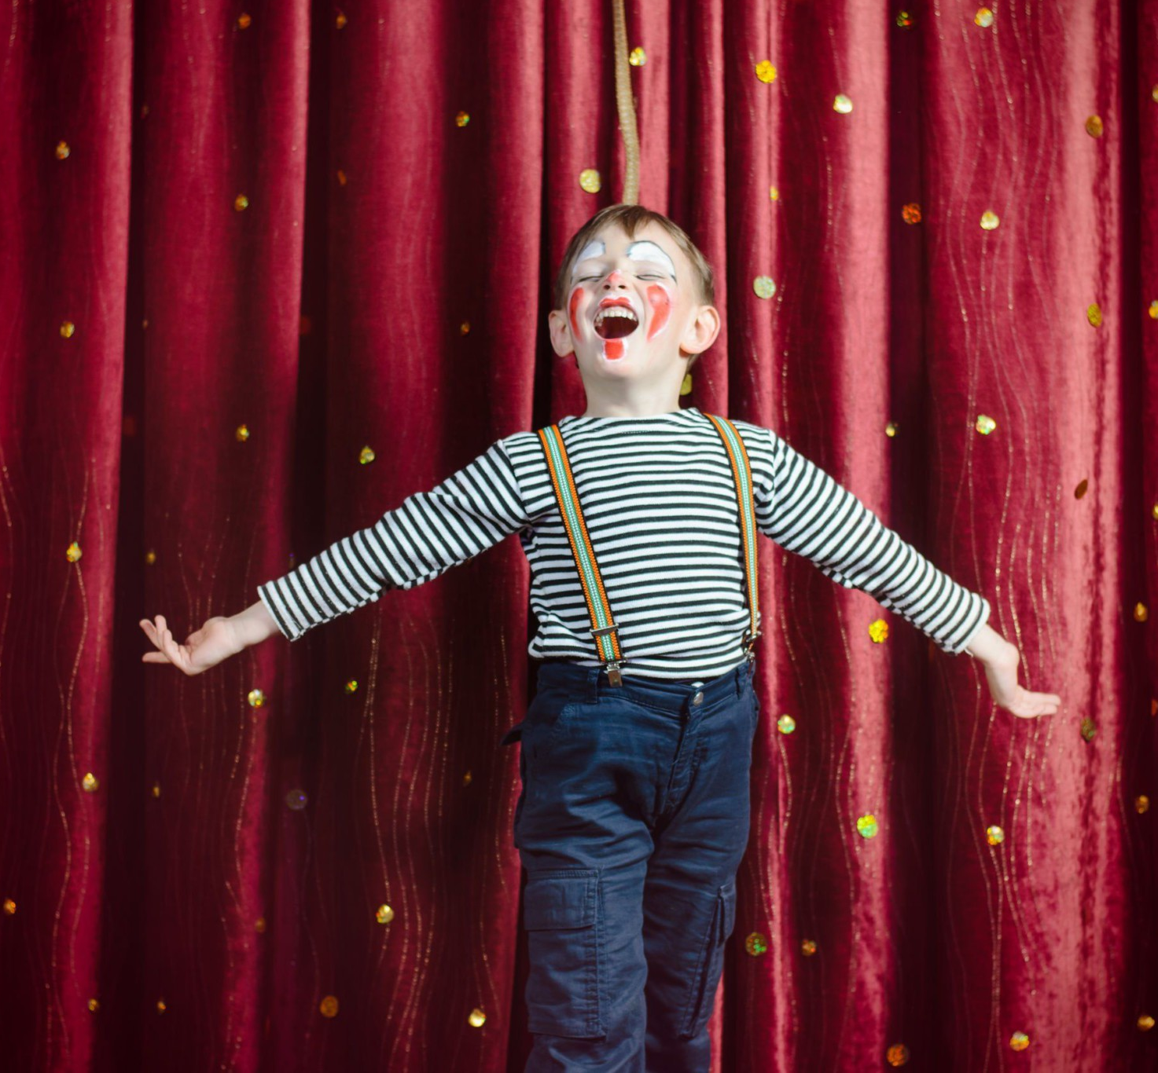
Приглашаем к участию в Проекте школьные театры Калужской области!
Участие в Проекте – это дополнительная возможность продвижения театрального коллектива школы!
Возможность для детей продемонстрировать свои таланты широкому кругу зрителей!
Общение с единомышленниками!
Налаживание партнерских взаимоотношений с другими коллективами!
Обратная связь от зрителей и экспертов!
Обмен опытом!

Slide 9
Кураторы Проекта
57-96-84 – Андрюшина Наталья Сергеевна
56-28-31 – Коврежникова Ульяна Алексеевна
Позвоните нам, и мы все расскажем!

